Slide 1

EL ANÁLISIS ACCIONABLE
Brindando inteligencia de calidad a decisores
8-9 de mayo 2026
Fulton Armstrong
American University
Syracuse University
Washington, DC

Slide 2
¿EL ANÁLISIS ACCIONABLE?
¿Qué es?
¿Cómo se diferencia de otros tipos de inteligencia?

Slide 3
Inteligencia estratégica
Inteligencia operacional
Inteligencia táctica
Para diferentes decisores …
La inteligencia “accionable”
brinda al decisor el análisis que necesita para tomar acción hoy con mayor impacto para el futuro…
y …
abarca una mezcla de disciplinas y perspectivas
Asuntos políticos o económicos
Asuntos de seguridad nacional
Asuntos de crimen organizado, corrupción, malversación
Asuntos de salud pública, etc., etc.

Slide 4
La inteligencia “accionable”
analiza las causas y el contexto de problemas (y oportunidades) para que los decisores y operativos puedan …
anticipar su evolución
desarrollar mejores políticas para combatir y REDUCIR desafíos
aprovechar de oportunidades
montar operaciones más eficaces
De fuentes múltiples, perspectivas múltiples, disciplinas múltiples.
« Análisis de 360º »
Inteligencia estratégica
Inteligencia operacional
Inteligencia táctica
Para diferentes decisores …
La inteligencia “accionable”
brinda al decisor el análisis que necesita para tomar acción hoy con mayor impacto para el futuro… y …
abarca una mezcla de disciplinas y perspectivas
Asuntos políticos o económicos
Asuntos de seguridad nacional
Asuntos de crimen organizado, corrupción, malversación
Asuntos de salud pública, etc., etc.

Slide 5
La inteligencia “accionable”
analiza las causas y el contexto de problemas (y oportunidades) para que los decisores y operativos puedan …
anticipar su evolución
desarrollar mejores políticas para combatir y REDUCIR desafíos
aprovechar de oportunidades
montar operaciones más eficaces
De fuentes múltiples, perspectivas múltiples, disciplinas múltiples.
« Análisis de 360º »
Inteligencia estratégica
Inteligencia operacional
Inteligencia táctica
Para diferentes decisores …
La inteligencia “accionable”
brinda al decisor el análisis que necesita para tomar acción hoy con mayor impacto para el futuro… y …
abarca una mezcla de disciplinas y perspectivas
Asuntos políticos o económicos
Asuntos de seguridad nacional
Asuntos de crimen organizado, corrupción, malversación
Asuntos de salud pública, etc., etc.

Slide 6
¿Por qué cometemos errores?
¿Información incorrecta de fuentes no fiables?
¿Incapacidad de entender el significado y las consecuencias?
¿Falta de voluntad de aceptar nueva información? ¿Predominio de prejuicios?
¿Conflicto de intereses?
¿Presión institucional para llegar a ciertas interpretaciones?
¿Incapacidad de articular información y análisis eficazmente?
¿Presentación descuidada, con conclusiones confusas?
¿Falta de acceso a los decisores?
¿Todas estas razones?
¿Cómo podemos mejorar?

Slide 7
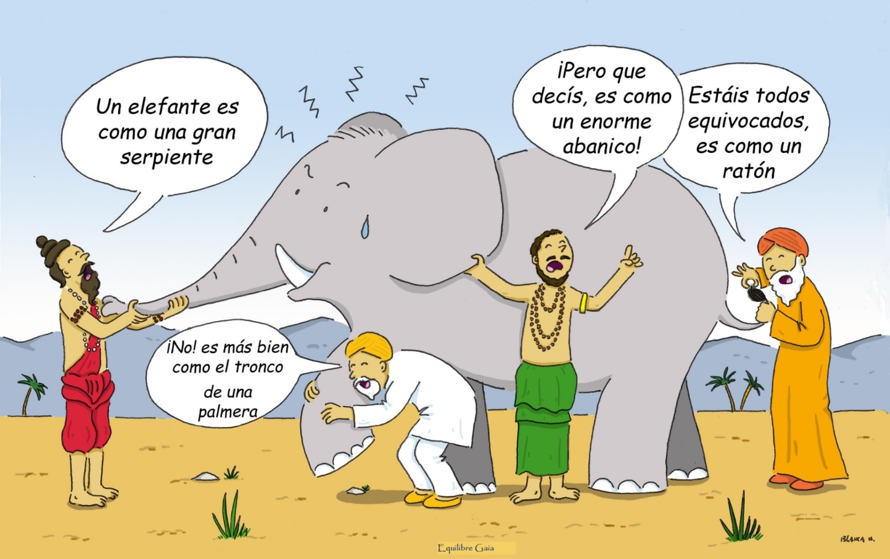
Cuento indio: Los ciegos y el elefante
Todos tienen razón … y
Todos están equivocados.
¿Esto ayuda a los decisores?
Notes:
Somos como en la historia india … los ciegos que quieren entender qué es un elefante. Cada uno lo toca, pero nadie entiende qué es hasta que se unan sus observaciones.
Un analista de una agencia de inteligencia … o un académico … o un periodista … o un representante de un negocio … quizás tenga información interesante, pero no es inteligencia hasta que, como sociedad, se una lo que saben y opinan del fenómeno que están observando.

Slide 8
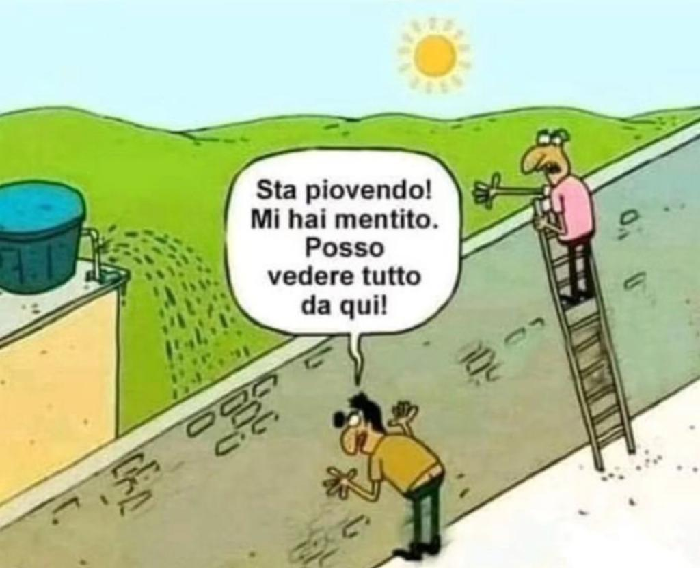
Versión italiana: Dos hombres y una pared
¡Está lloviendo! ¡Me has mentido! ¡¡Puedo ver todo de aquí!!
Ambos tienen razón … y
Ambos están equivocados.
¿Esto ayuda a los decisores?
Notes:
Somos como en la historia india … los ciegos que quieren entender qué es un elefante. Cada uno lo toca, pero nadie entiende qué es hasta que se unan sus observaciones.
Un analista de una agencia de inteligencia … o un académico … o un periodista … o un representante de un negocio … quizás tenga información interesante, pero no es inteligencia hasta que, como sociedad, se una lo que saben y opinan del fenómeno que están observando.

Slide 9
Empezamos con revisión del proceso con
EL CICLO DE INTELIGENCIA
en términos generales

Slide 10
EL CICLO DE INTELIGENCIA
Dirección y planificación
Obtención
Procesa-miento
Análisis
Difusión

Slide 11
EL CICLO DE INTELIGENCIA
Dirección y planificación
Obtención
Procesa-miento
Análisis
Difusión
Retroalimentación
¿Qué información y análisis necesitamos nosotros y los decisores?
¿Cómo lo hacemos llegar a nuestros “consumidores”?
¿Dónde buscamos la información? ¿Con qué INT? ¿Cómo determinamos su confiabilidad?
¿Cómo preparamos los datos para explotación analítica? ¿Qué tecnología nos ayuda?
¿Qué significa lo que vemos? ¿En qué contexto se evoluciona el asunto?

Slide 12
EL CICLO DE INTELIGENCIA
Dirección y planificación
Obtención
Procesa-miento
Análisis
Difusión
¿Cómo nos ayuda este ciclo?
Mantenernos y a los decisores al tanto del asunto
Revisar nuestros resultados y hacer autocrítica
Invertir recursos con mayor eficiencia
Para lograr mayor éxito en las políticas, operaciones, y procedimientos judiciales.

Slide 13
EL CICLO DE INTELIGENCIA
Dirección y planificación
Obtención
Procesa-miento
Análisis
Difusión
¿El papel de la IA?

Slide 14
Dirección y planificación
Obtención
Procesa-miento
Análisis
Difusión
EL CICLO DE INTELIGENCIA
¿El papel de la IA?

Slide 15




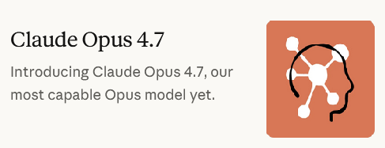

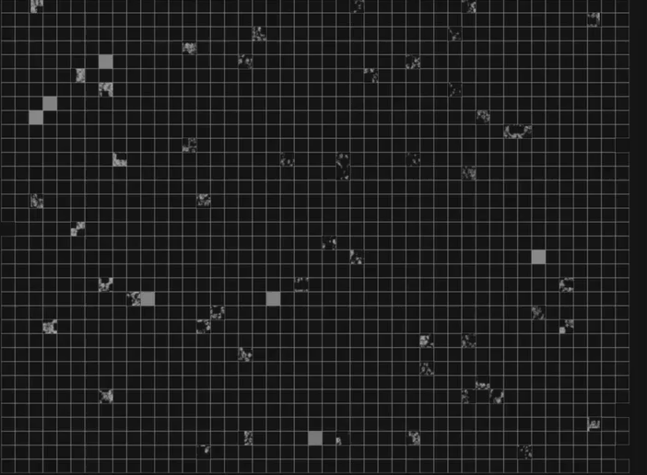

¿Nos sirve la IA?
OpenAI
Otros
(No requiere Nvidia)
Project
Glasswing
- Mythos -

Slide 16

¿Nos sirve la IA?
El futuro de la inteligencia artificial apunta a sistemas más autónomos, colaborativos y personalizados. Transformará trabajo, educación y salud, creando eficiencia y nuevos riesgos. Regulación, ética y transparencia serán claves. Humanos y máquinas coexistirán, potenciando creatividad y decisiones, mientras se reconfiguran empleos, habilidades y economías a escala global cada día

Slide 17

¿Nos sirve la IA?
Un ejempo … empresa pequeña especializada en uso de IA con sistemas de seguridad industrial.

Slide 18
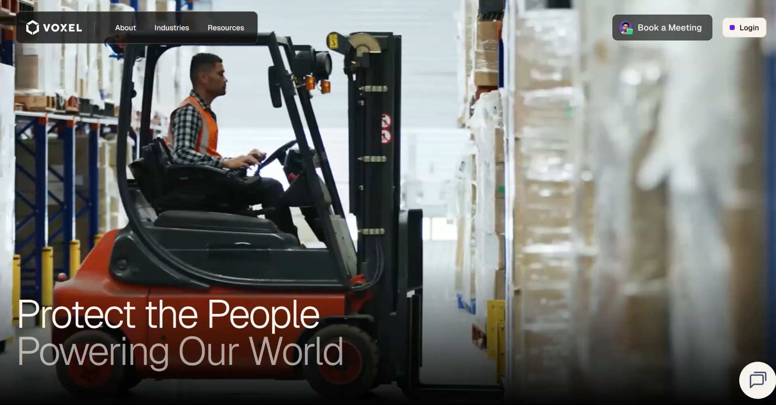

Slide 19
IA está “aprendiendo”
Narrow | Información específica
General | Compilación de información existente
Generative | Crea nueva información, texto, arte, música … análisis

Slide 20
AI está “aprendiendo”
Narrow | Información específica
General | Compilación de información existente
Generative | Crea nueva información, texto, arte, música … análisis

Slide 21
¿Nos sirve la IA?
CHATGPT
While Artificial Intelligence (AI) has made significant strides in various fields, there are still several aspects of analysis and decision-making that human analysts excel at, and AI struggles to replicate.
Contextual Understanding
Creativity and Critical Thinking
Emotional Intelligence
Ethical and Moral Reasoning
Adaptability
Intuition and Gut Feelings
Effective Communication
Dealing with Uncertainty
Building Trust
Complex Problem-Solving
It looks like we’re “safe” (for at least a while).

Slide 22
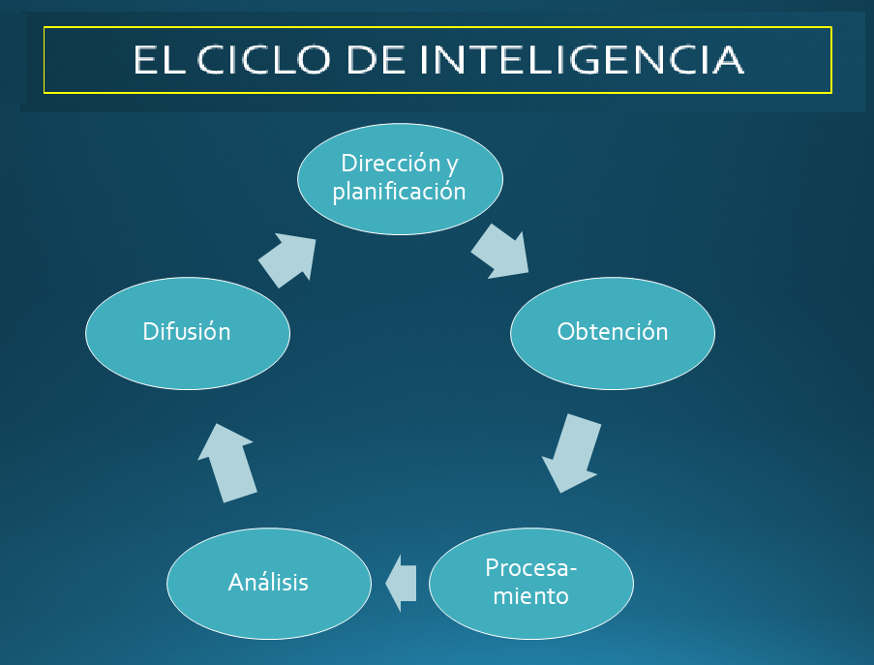

¿Nos sirve la IA?
Privacidad
Control y manipulación
Independencia y soberanía
Concepto de inteligencia
Pero … ¡¡ OJO !!

Slide 23
¿Dudas?
¿Comentarios?
¿Experiencias?
¿Es así en su sistema? ¿Si no, puede serlo?

Slide 24
UN PASO IMPORTANTÍSIMO: seguir un proceso tan consciente
Porque al ser humano le falta …
¿Disciplina?
¿Honestidad?
¿Capacidad de atención?
¿Auto-conocimiento?

Slide 25

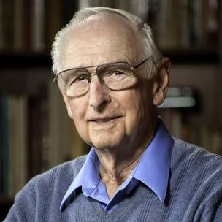
Teórico norteamericano sobre el análisis de inteligencia
Richards Heuer

Slide 26
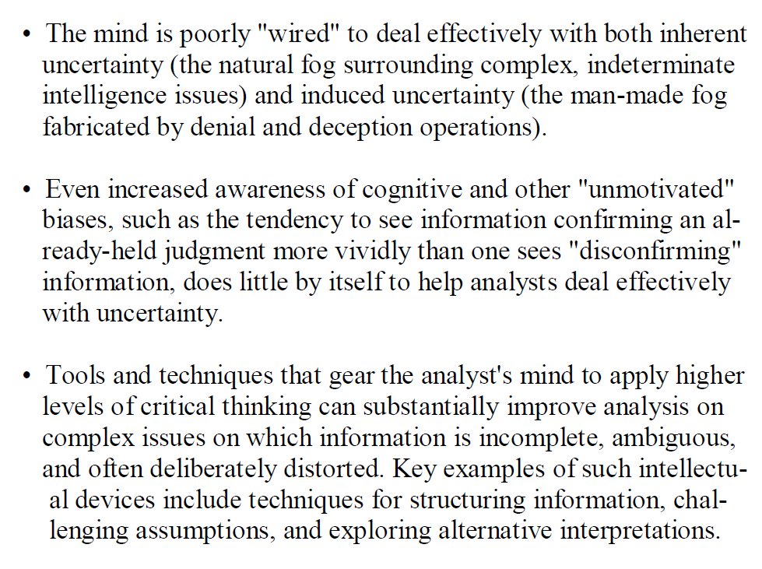
Richards Heuer

Slide 27
COGNITIVE BIAS
SESGO COGNITIVO
Enemy Number One:
Definition:
Unconscious errors that arise from problems related to memory, attention, thinking processes, and purpose.
Kinds:
Process errors
Straight-lining
Lack of control of question or words
Thinking errors
Confirmation bias
Hindsight bias
Conflict-of-interest bias
Value/Normative bias
False-consensus bias
Institutional bias
Garbage-in bias
Etc., etc., etc.
Necesitamos procesos conscientes para superar estas tendencias sumamente humanas.

Slide 28
¿Qué necesitan nuestros decisores?
¿Qué es la inteligencia?
¿Qué es el análisis?
Para practicar nuestra capacidad analítica,
hagamos unos cortos juegos:

Slide 29
¿Qué pasa en el siguiente video?
¿Cómo actuó la policía?

Slide 30
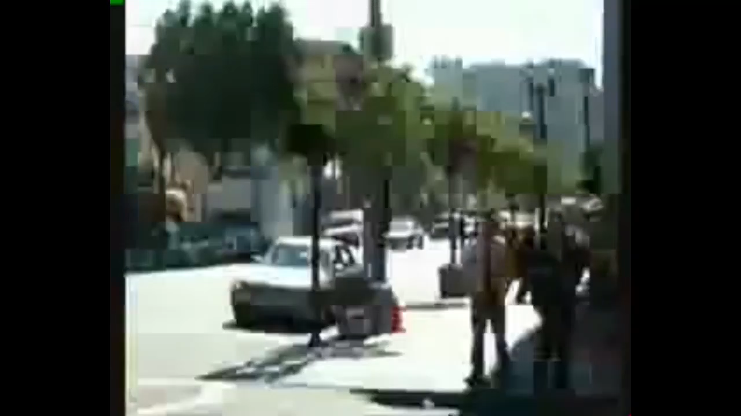
¿Qué pasó?

Slide 31
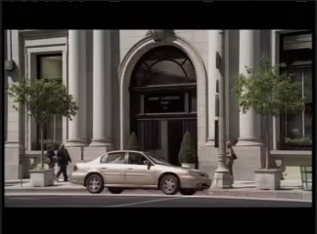

Slide 32
Hagamos otro corto juego:
¿REAL or FAKE?
Ejercicio #2: ¿Cómo determinas si algo es real?

Slide 33
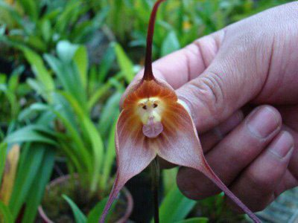
Is this orchid blossom real or fake?
Real
Notes:
HOW DO YOU KNOW??

Slide 34
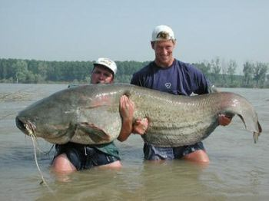
Is this catfish real or fake?
Real
Notes:
HOW DO YOU KNOW??

Slide 35
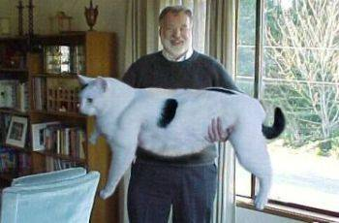
Is this house cat real or fake?
FAKE
Notes:
HOW DO YOU KNOW??

Slide 36
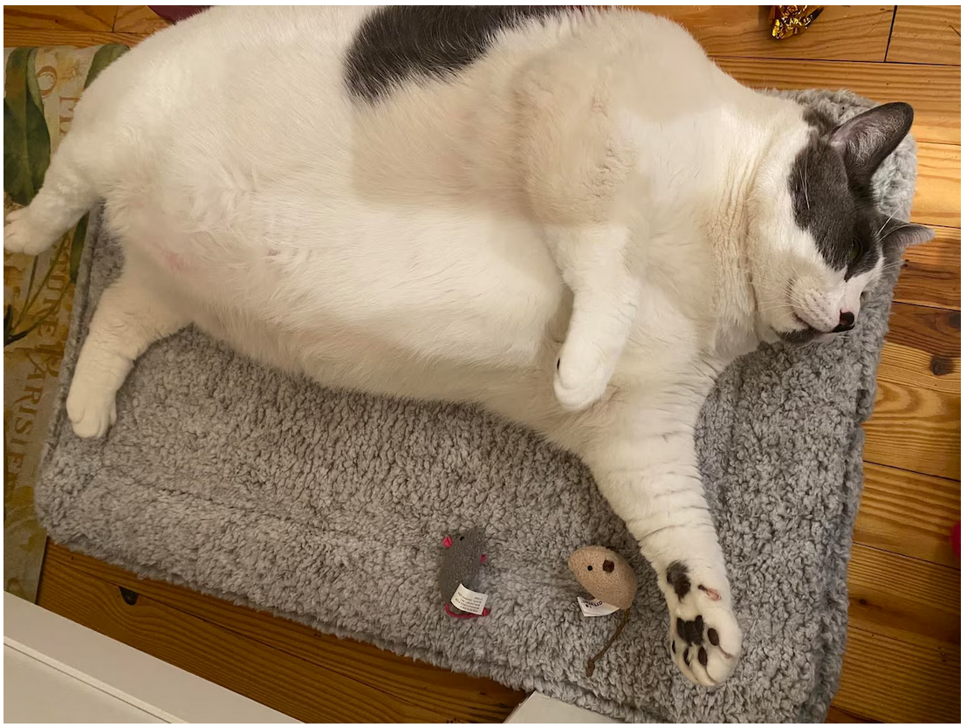
Real
Is this house cat real or fake?

Slide 37
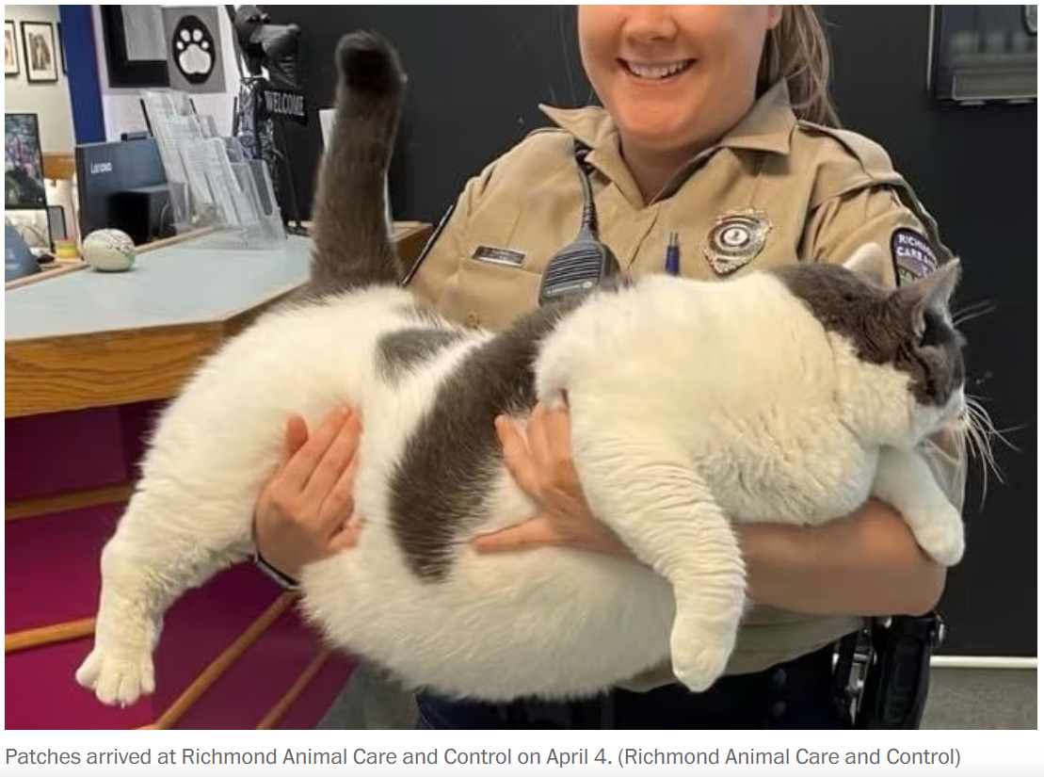
Washington Post 27 Apr 2023 (18kg)

Slide 38
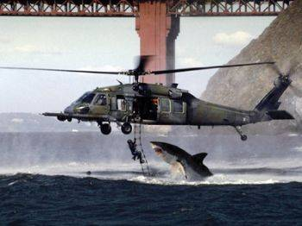
Is this shark attack real or fake?
FAKE
Notes:
HOW DO YOU KNOW??

Slide 39
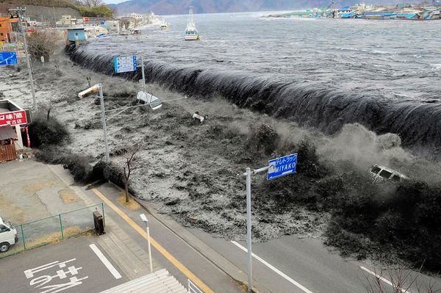
Is this tsunami in Miyako, Japan, real or fake?
Real
Notes:
HOW DO YOU KNOW??

Slide 40
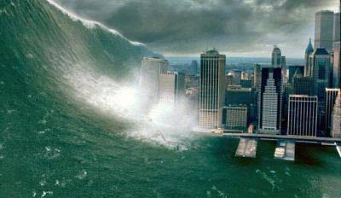
Is this tsunami in New York City real or fake?
FAKE
Notes:
HOW DO YOU KNOW??

Slide 41
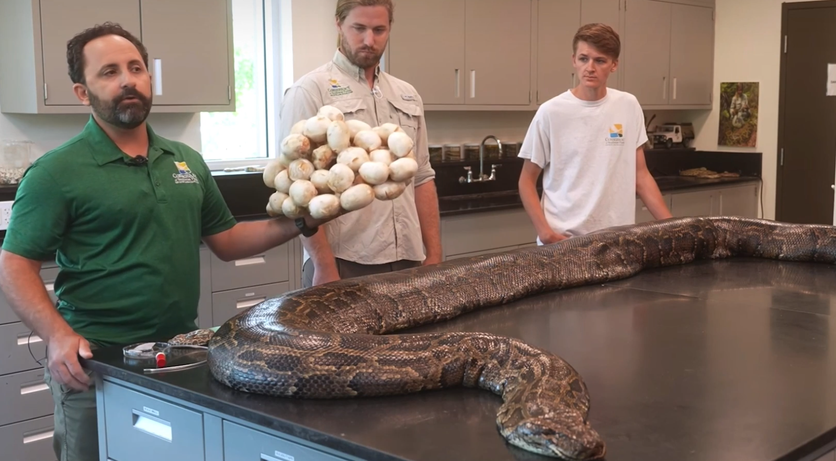
Is this Burmese Python (98kg and 5.5m) found in Florida real or fake?
(pitón birmana)
Real
Notes:
HOW DO YOU KNOW??

Slide 42
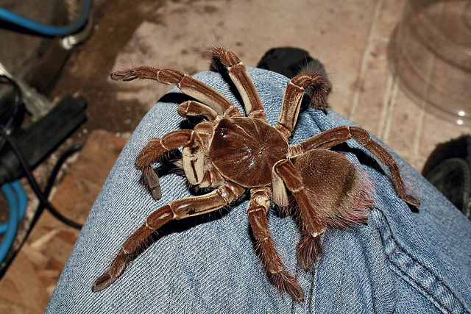
Is this goliath birdeater tarantula real or fake?
Real

Slide 43
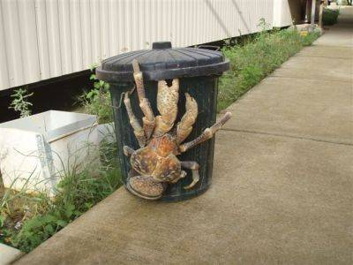
Is this coconut crab real or fake?
Real
Notes:
HOW DO YOU KNOW??

Slide 44
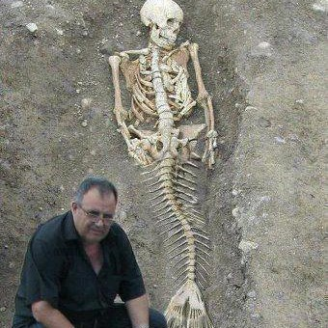
Is this mermaid skeleton found near the Black Sea real or fake?
FAKE
Notes:
HOW DO YOU KNOW??

Slide 45
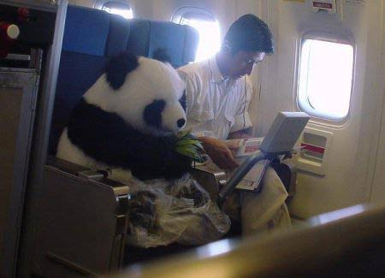
Is this flying panda real or fake?
FAKE
Notes:
HOW DO YOU KNOW??

Slide 46

Bark Air — $6,650 from New Jersey to Los Angeles
REAL
Notes:
HOW DO YOU KNOW??

Slide 47
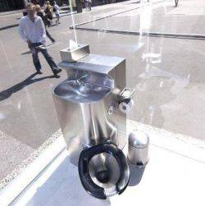
Is this public toilet with one-way glass walls
real or fake?
Real
Notes:
HOW DO YOU KNOW??

Slide 48
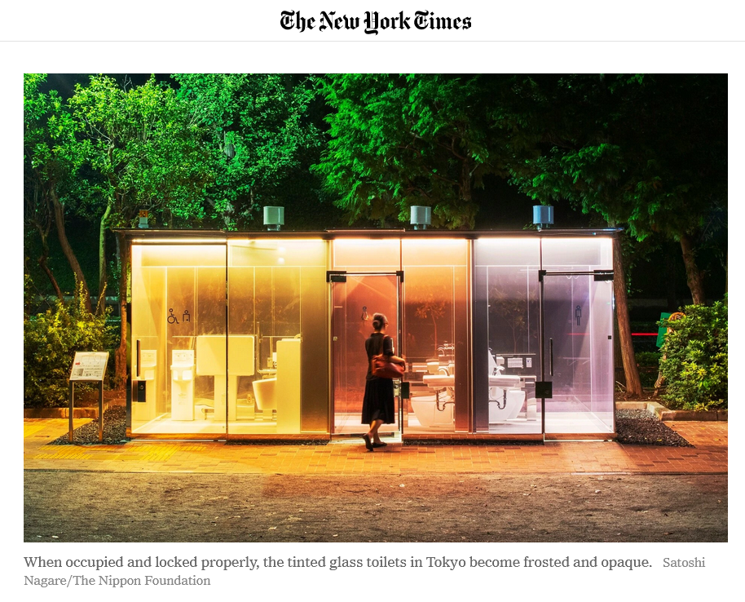
19 August 2020

Slide 49
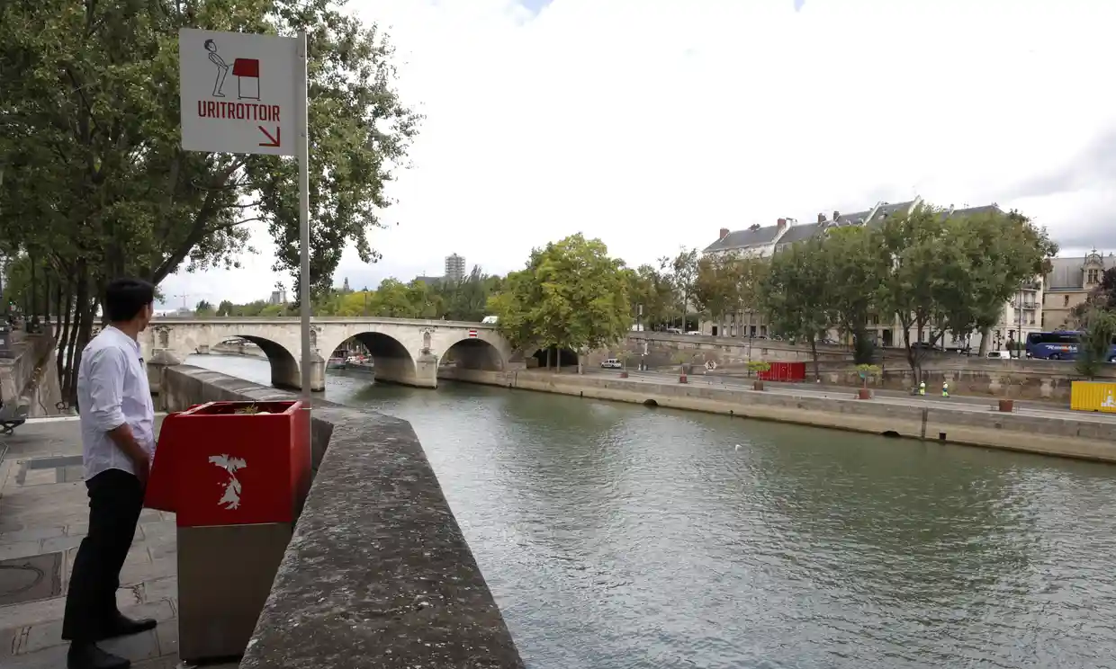
Real
Is this man in Paris using a (legal) public urinal?

Slide 50
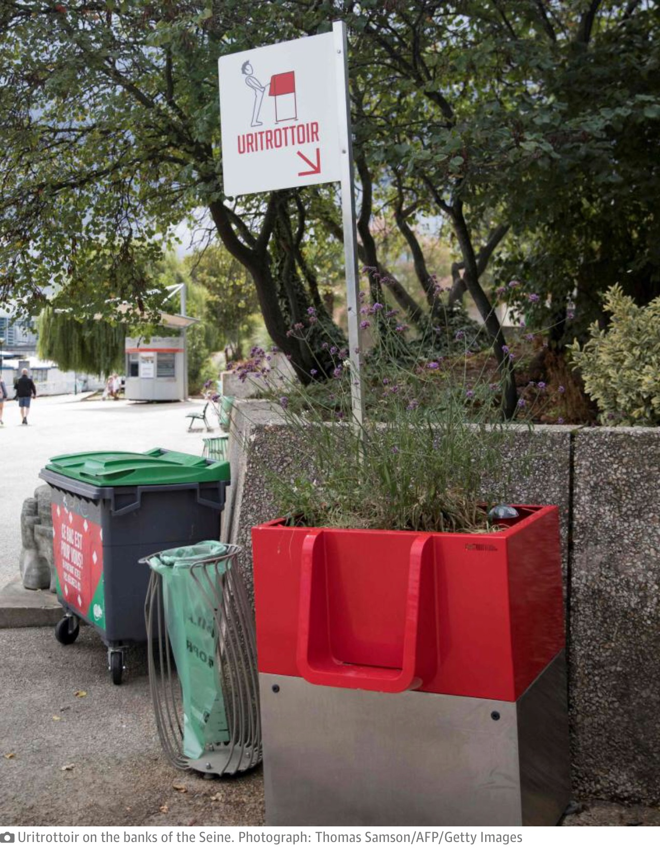
Real
Notes:
HOW DO YOU KNOW??

Slide 51
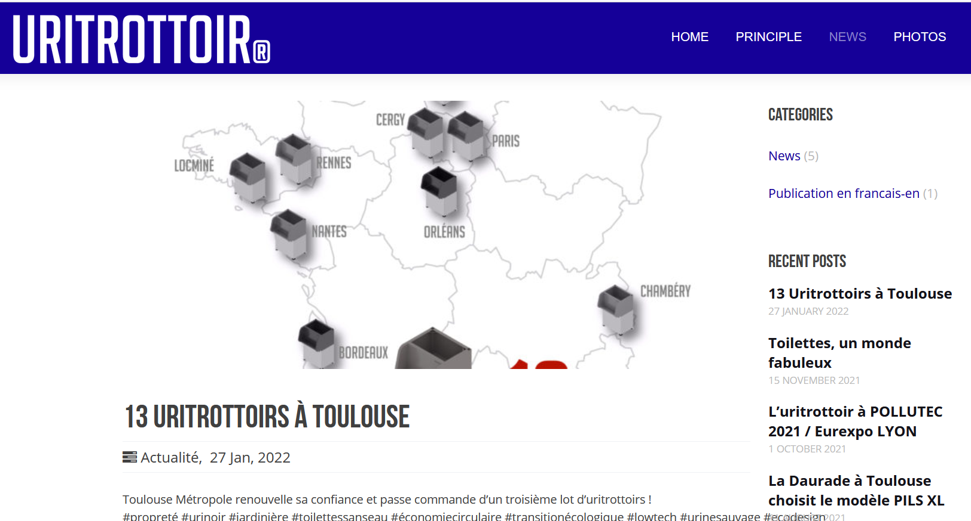
https://uritrottoir.com/

Slide 52
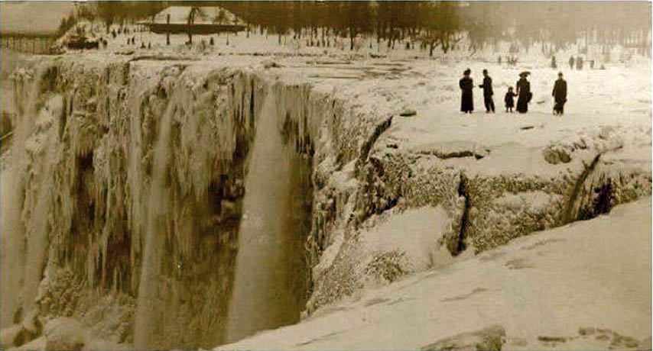
Is this frozen Niagara Falls (in the early 1900s) real or fake?
Real

Slide 53
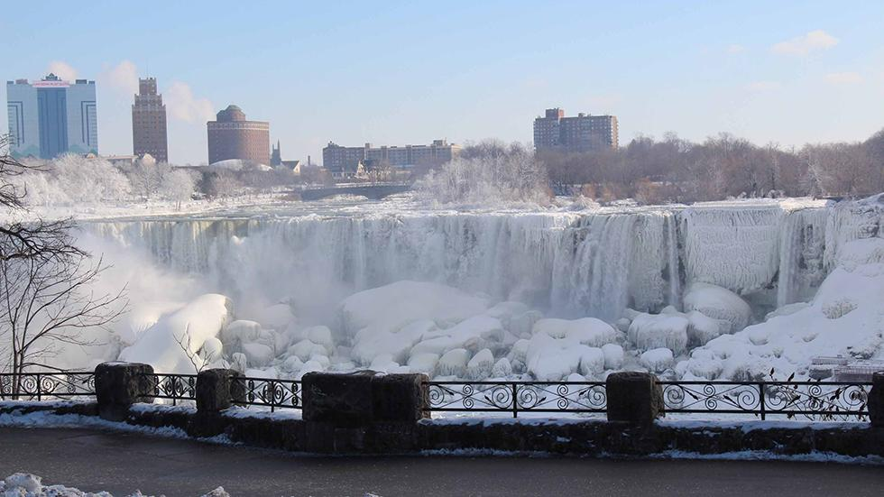
Niagara Falls - Jan. 9, 2014

Slide 54
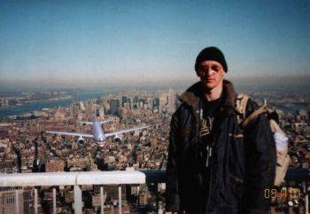
Is this 9/11 tourist snapshot real or fake?
FAKE

Slide 55
¿Cómo determinaste “real” o “fake”?
¿Porque lo sabías como hecho?
¿Porque puedes ver que una foto ha sido fotoshopeada?
¿Por alguna lógica?
¿Por algún precedente o paralelo que sabes?
¿Cómo procesaste la información?
El analista es consciente de todo esto.

Slide 56
Uno más.
¿TESTIGO PRESENCIAL?
Ejercicio #3: ¿Puedes tener fe en tus ojos?

Slide 57
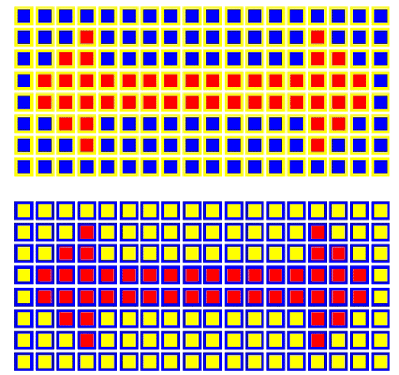
Are the arrows the same color red?

Slide 58

brainbashers.com

Slide 59
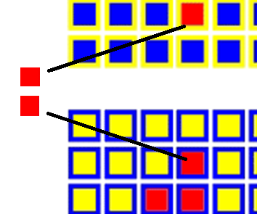

Slide 60

Are the lines straight?

Slide 61

brainbashers.com

Slide 62

Is this an animated GIF?

Slide 63
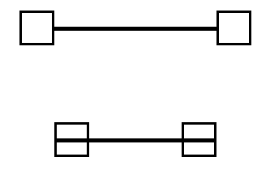
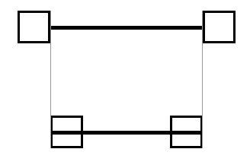
Are the two lines the same length?
Yes

Slide 64
Be careful … what you see
may belie
what you think.

Slide 65
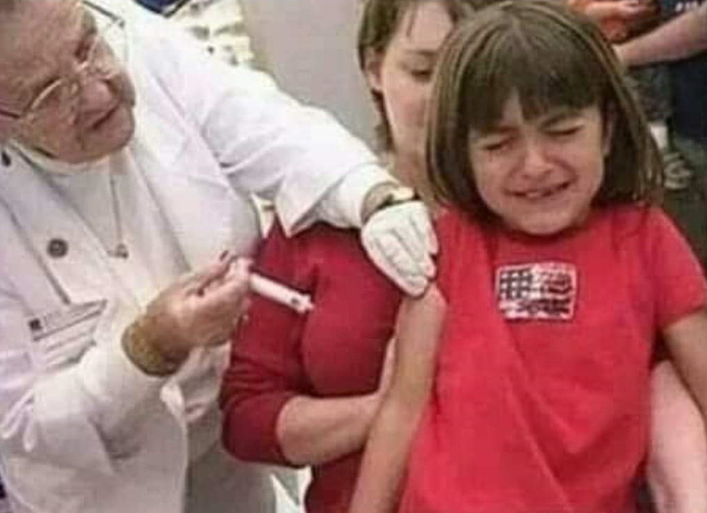
What do you see in this picture?

Slide 66
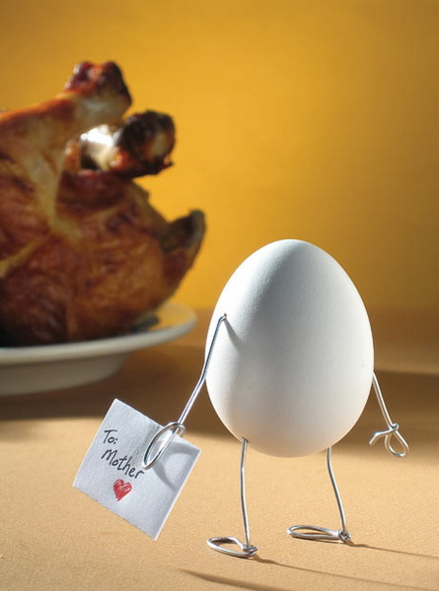
And … an analyst sees a story in everything.
¡¡ Mami !!
¡CUIDADO!

Slide 67
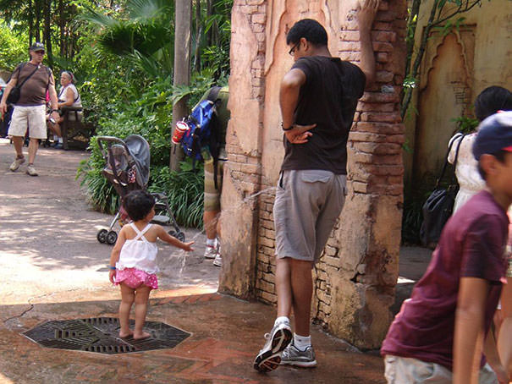
And … an analyst sees a story in everything.
¡CUIDADO!

Slide 68
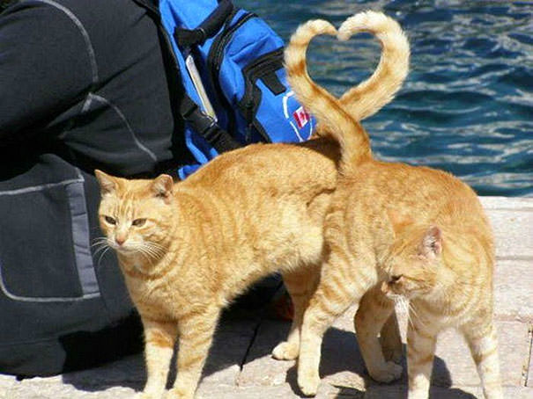
And … an analyst sees a story in everything.
¡CUIDADO!

Slide 69
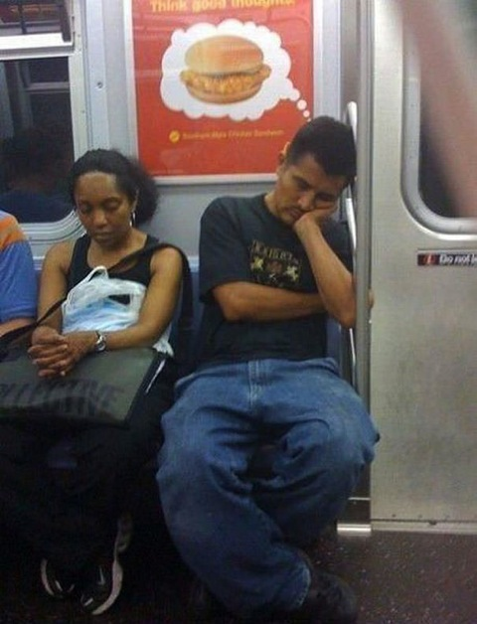
And … an analyst sees a story in everything.
¡CUIDADO!

Slide 70
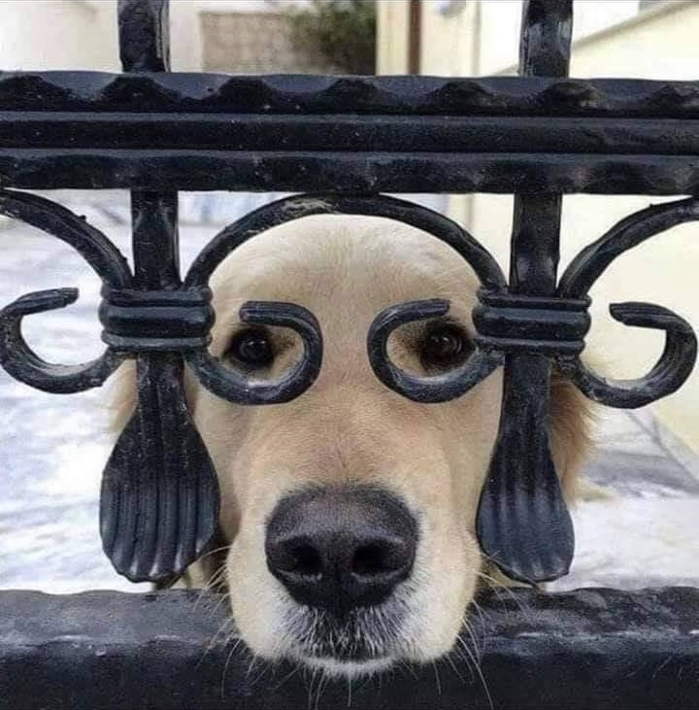
Tenemos que ver todo con claridad – lo que es, y lo que no es.

Slide 71
Especialmente difícil con multimedia
¿Puedes tener fe en ella?

Slide 72
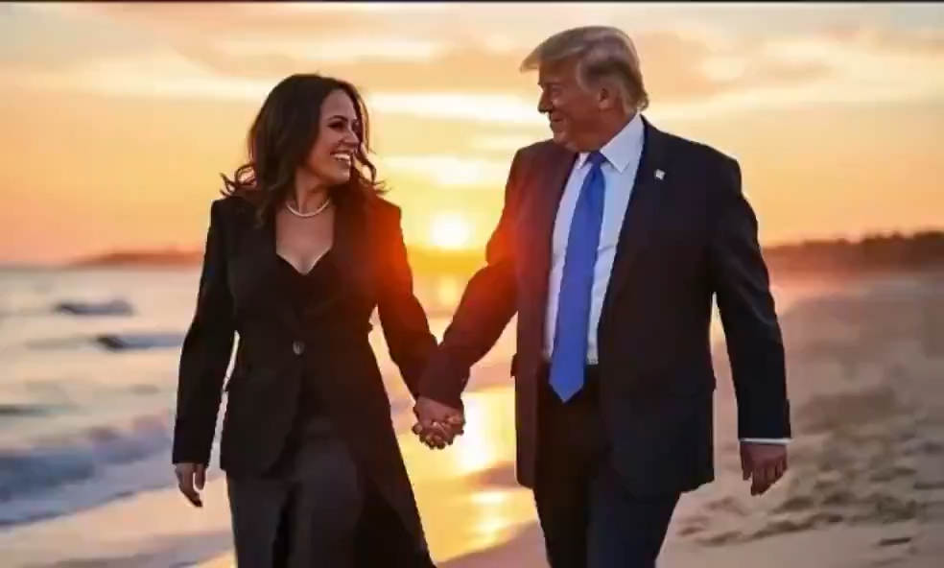

Slide 73
Investigadores de la Universidad de Washington
(Seattle)
SOCAVAN NUESTRA CONFIANZA
“Synthetic Obama”
Utilizando la “inteligencia artificial” para programar la boca con el audio

Slide 74
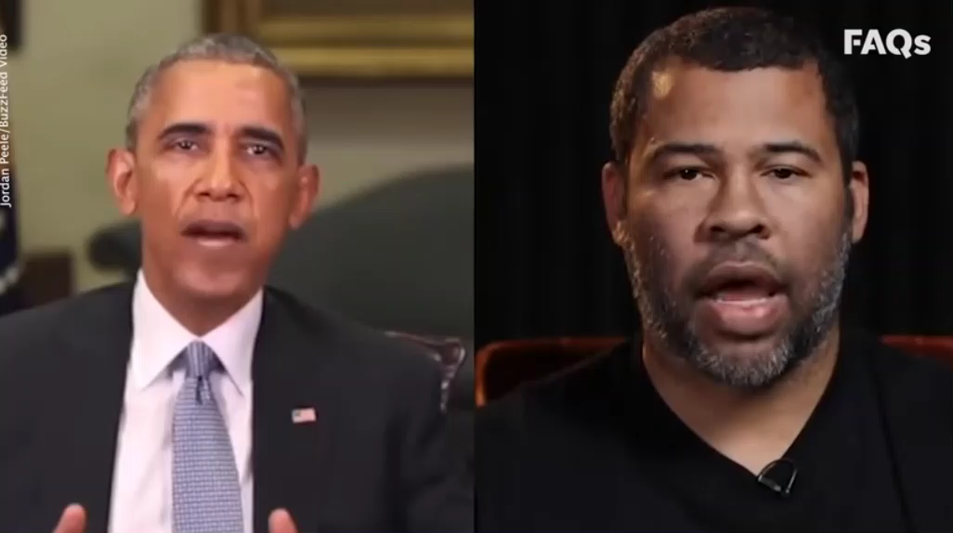
EXAMPLE #2: Impersonator to DF Obama
AI-programmed Obama
Actor Jordan Peele
© Jordan Peele
Notes:
Jordan Peele – actor, comedian

Slide 75
¿Nos debe alarmar a nosotros?
Yes!
El primer deber del analista es confirmar los datos – o por lo menos asignarles un nivel de verosimilitud
El segundo, tercero, y cuarto son … convertirlos en … inteligencia.
Notes:
YES!!!! … And so should we be. … Video is one of the most PURSUASIVE TOOLS.

Slide 76
AGENDA
 |  |  |  |  | 8 | 9
✓
✓
COMUNICACIÓN DEL ANÁLISIS ACCIONABLE
¿Cómo transmitimos el análisis al decisor?
¿Cómo es un informe eficaz?
¿Cuáles son las diferencias entre los escritos y los orales?
¿Cómo los preparamos?
¿Cómo mantenemos el enfoque requerido?
EL DECISOR Y EL ANÁLISIS ACCIONABLE
¿Qué necesita el decisor?
¿Cómo se lo preparamos?
¿Qué es tradecraft (“arte de oficio”)?
¿Qué modelos, técnicas usamos?
¿Qué son impulsores, corrientes, escenarios y escenarios alternativos?
¿Cómo garantizamos calidad?

Slide 77
¿Preguntas?
¿Comentarios?
¿Deseos?
¿Dudas?

Slide 78
Fulton T. Armstrong
Una carrera espontánea produciendo y consumiendo información:
recolector; analista; decisor; profesor
Cuarenta años de análisis:
Linguistics and study in Spain
journalism in Taiwan
U.S. House of Representatives
CIA
Varios cargos, incl.
jefe de grupo, DCI CNC
State Department
National Security Council
National Intelligence Council
U.S. Military – Intelligence Advisor
U.S. Senate
AU/CLALS & SU

Slide 79
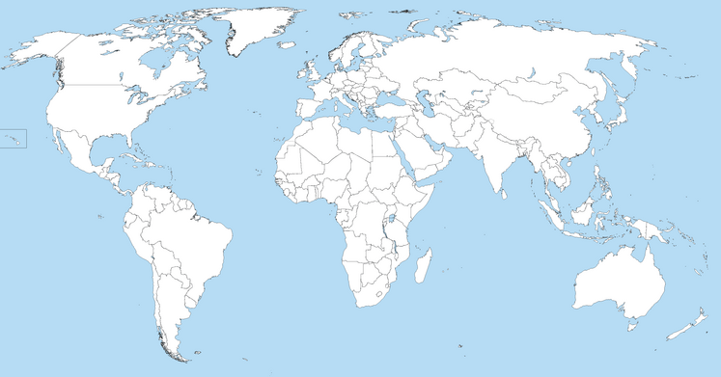
Bruselas
New York
Barcelona
Madrid
Washington
La Habana
Taipei
San José
And many travels

Slide 80




http://aulablog.net/

Slide 81
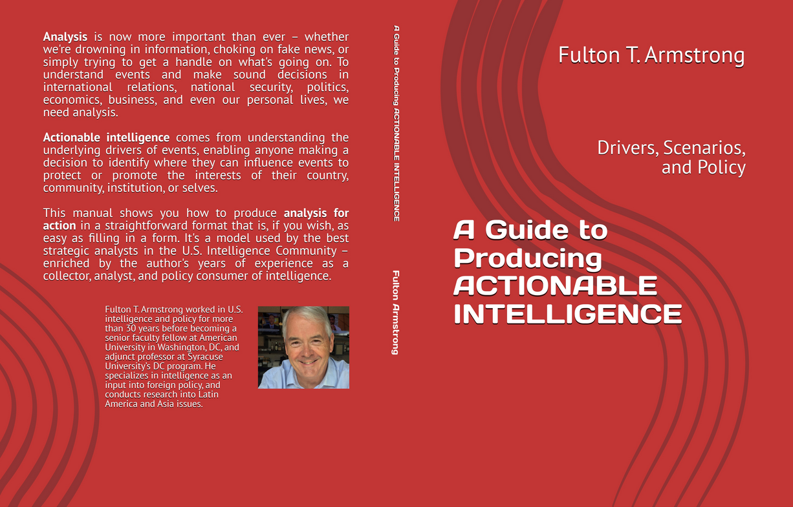

Slide 82
“¿Quién eres tú?”
Preséntate en 10-15 segundos, por favor.
    Nombre preferido
    El aspecto de análisis que
    a) encuentras más fascinante, y
    b) en que quieres mejorar

Slide 83
¿Preguntas?
¿Comentarios?
¿Dudas?

Slide 84
Terminología
Política/política y decisor/político
Interés o intereses
Información, análisis, inteligencia
Evidencia: hechos, circunstancias, información “de oídas”
Opinión, análisis, juicio
Argumentación: evidencia, lógica, precedente, modelos
Fenómeno: suceso, impulsor, corriente, escenario
Presunción/asunción, variable, alternativo
Escenario(s), escenarios alternativos
Comodines (wild cards)
Implicaciones

Slide 85
¿CÓMO CONTRIBUIMOS AL CICLO DE INTELIGENCIA?
  ¿Qué necesita el decisor?
  ¿Qué modelos, técnicas usamos?
  ¿Qué son “impulsores”?
  ¿Qué es “tradecraft” (“el arte de oficio”)?
  ¿Qué son escenarios y escenarios alternativos?
  ¿Cómo garantizamos calidad?

Slide 86
“Reglas de juego”
Si no te interesan los temas, haznos el favor de pedir cambios.
Si no quieres estar aquí, haznos el favor de no venir.
LAS PAUSAS
Flexibilidad pero limitada
Una para el café (___ mins)
Segunda para baño o fumar
Negociamos, pero hay que observar lo acordado
Ambiente de taller
  participación
  creatividad
  colaboración
  respeto por todos los puntos de vista
Dos cosas más, por favor:
No hables cuando no hay que hablar.
Habla en voz alta y clara cuando habla.

Slide 87
RELACIONES ANALISTA-DECISOR
¿Qué necesita el decisor?
¿Qué modelos, técnicas usamos?
¿Cómo se lo preparamos?
¿Qué es “tradecraft” (“el arte de oficio”)?
¿Qué son escenarios y escenarios alternativos?
¿Cómo garantizamos calidad?

Slide 88
¿Quién es el decisor, y qué quiere y necesita?
Tres perspectivas:
¿Cómo hacemos todos una decisión? ¿Qué necesitamos?
¿Cúales son las diferencias entre “ellos” (decisores) y “nosotros” (analistas)?
¿Cúal es la diferencia entre lo que ellos desean tener y lo que necesitan?

Slide 89
¿Quién es el decisor, y qué quiere y necesita?
Tres perspectivas:
¿Cómo hacemos todos una decisión? ¿Qué necesitamos?
¿Cúales son las diferencias entre “ellos” (decisores) y “nosotros” (analistas)?
¿Cúal es la diferencia entre lo que ellos desean tener y lo que necesitan?

Slide 90
¿Cómo haces tú decisiones?
Piensa …
¿Cúal es una decision que hiciste recientemente?
    ¿algo con el trabajo o los estudios?
    ¿con el/la novio/a
    ¿alguna compra?
    ¿la vivienda?
¿Cómo hiciste esa decisión?
    ¿investigación?
    ¿consulta con amigo o con alguien profesional?
    ¿con una adivina?
    ¿tirar una moneda al aire (cara o cruz)?

Slide 91
¿Cómo haces tú decisiones?
Piensa …
¿Cúal es una decision que hiciste recientemente?
    ¿algo con el trabajo o los estudios?
    ¿con el/la novio/a
    ¿alguna compra?
    ¿la vivienda?
¿Cómo hiciste esa decisión?
    ¿investigación?
    ¿consulta con amigo o con alguien profesional?
    ¿con una adivina?
    ¿tirar una moneda al aire (cara o cruz)?
DECISIÓN
PROCESO

Slide 92
¿Cómo hiciste la decisión?
Además de las preguntas anteriores …
¿Cómo pusiste control sobre tus impulsos?
    exceso de optimismo
    presunciones y prejuicios
    imagen y ego
¿Cómo supiste (o sabrás) si la decisión fue correcta?
    compruebas el resultado
    aumentan o disminuyen ganancias
    otros indicadores
¿Cómo describirías tu método analítico?

Slide 93
¿Cómo hiciste la decisión?
¿Con qué información?
¿Con qué tipo de análisis?
¿Con qué control sobre impulsos y otros factores intangibles?
¿Fue correcta la decisión?
    ¿Cómo sabes?
¿Cómo describirías tu método analítico?

Slide 94
Para hacer decisiones BUENAS necesitas …
Una clara comprensión de …
  tus necesidades y deseos (tus “intereses”)
  las causas o impulsores de tu situación
  las tendencias o corrientes de tu situación
  los escenarios probables y alternativos de esas tendencias/corrientes
  las implicaciones o consecuencias de la solución o no‑solución del problema

Slide 95
¿Preguntas?
¿Comentarios?
¿Dudas?

Slide 96
El Modelo Analítico Básico

Slide 97
EL MODELO QUE EL DECISOR NECESITA
Problema
Análisis
Opciones
Decisión
Resultado
Nuestra parte, pero esencial para todo el proceso

Slide 98
INFORMACIÓN
  Compilación
  Investigación/recolección
  Evaluación/validación
  Contextualización
ANÁLISIS DE IMPULSORES
  Identificación
  Jerarquización
  Evolución
  Interrelación dinámica
ESCENARIOS E IMPLICACIONES
  Más probable e impacto
  Menos probable e impacto
  “Comodines” e impacto
Análisis
¿Cómo es este proceso que llamamos “análisis”?
Cuando un decisor te pide un “análisis,” ¿qué quiere? ¿Qué necesita?

Slide 99
INFORMACIÓN
  Compilación
  Investigación/recolección
  Evaluación/validación
  Contextualización
ANÁLISIS DE IMPULSORES
  Identificación
  Jerarquización
  Evolución
  Interrelación dinámica
ESCENARIOS E IMPLICACIONES
  Más probable e impacto
  Menos probable e impacto
  “Comodines” e impacto
Análisis
Hablaremos en detalle de cada etapa del proceso.

Slide 100

Los Impulsores
The Drivers
handout A

Slide 101

Para mí … lo más importante es ..identificar y analizar …
El latido del análisis y las políticas
“IMPULSORES” (DRIVERS)

Slide 102

¿Qué son factores “impulsores” … en la VIDA PERSONAL?
Intereses
Prestando del esquema de
las “3-i” …
Ideas
Instituciones
Intereses | Ideas | Instituciones
Trabajo Amor Familia Hogar Transporte Diversión Comida | Educación Valores religiosos Pensamiento político Ideología Expectativas impuestas | Padres Novio/a, esposo/a Compañeros Entidades políticas
drivers

Slide 103
¿Qué son factores “impulsores” en un CONTEXTO NACIONAL?
Intereses
Prestando del esquema de
las “3-i” …
Ideas
Instituciones
Intereses | Ideas | Instituciones*
Poder/influencia Necesidades Deseos/ambiciones Riqueza Rendimiento económico | Identidad/auto-definición Nacionalismo Historia Conceptos/lógica Valores Ideología | Liderazgo Capacidad/limitaciones Estructuras económicas Intermediación Inclusión Topografía/geografía Clima
drivers
* incluye medio ambiente

Slide 104
¿Qué más debo saber de los impulsores?
“ENERGÍA”
“FUEL”
“FRICCIÓN”
“FRICTION”
Esfuerzo/atención
Recursos
Tecnología, etc.
que EMPUJA la situación.
Obstáculos
Resistencia
Limitaciones, etc.
que OBSTRUYE la situación.
Impulsan “Adelante”
“Statu Quo” o “impulsores hacia atrás”
Organizational psychologist Loran Nordgren:
Para resolver problemas, enfoca en los “obstáculos invisibles.”

Slide 105
Impulsores en acción
¿Cuáles son los impulsores de …
la situación actual en Irán, Ucrania, o Gaza?
la pandemia COVID?
la falta de ciertos productos?
el auge de inflación en la economía?
el declive de nacimientos?
la división política en los EEUU?
… otros asuntos que te interesan?

Slide 106
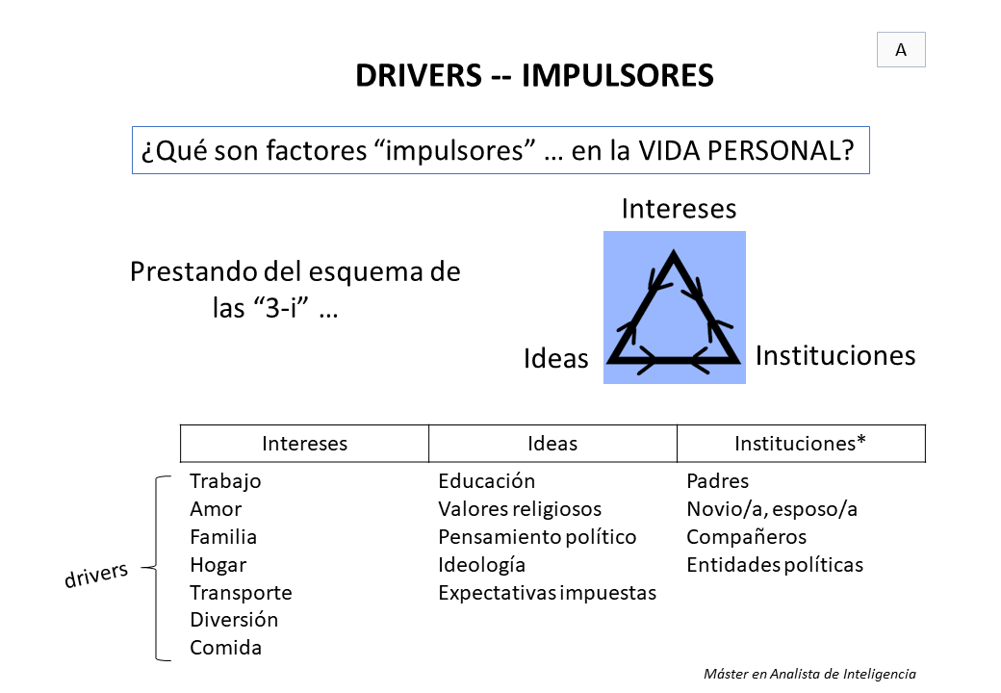
Handout A

Slide 107

Una vez que has identificado los impulsores …
analizas sus tendencias
o sus “trends”
o su “comportamiento” como impulsor.
Normalmente según dos ejes:
Más/menos fuerte como impulsor
Contribuye más/menos a resolución del problema

Slide 108
Una vez que has identificado los impulsores …
analizas sus tendencias
o sus “trends”
o su “comportamiento” como impulsor.
stronger
“worst outcome”
“best outcome”
worse
better
“mixed outcome”
“mixed outcome”
weaker

Slide 109
Si identificas los siguientes impulsores …
En situación de guerra, la abundancia de armamentos …
Si suben/bajan las cantidades
Si sube/baja el nivel de tecnología
Si las defensas del otro mejoran/no
Son tendencias muy importantes.

Slide 110
Si identificas los siguientes impulsores …
En situación de inestabilidad política, condiciones económicas …
Si sube/baja el desempleo
Si sube/baja el costo de la canasta básica
Si más/menos gente sufre de enfermedad, hambre, etc.
Son tendencias muy importantes.
¿Está claro?

Slide 111
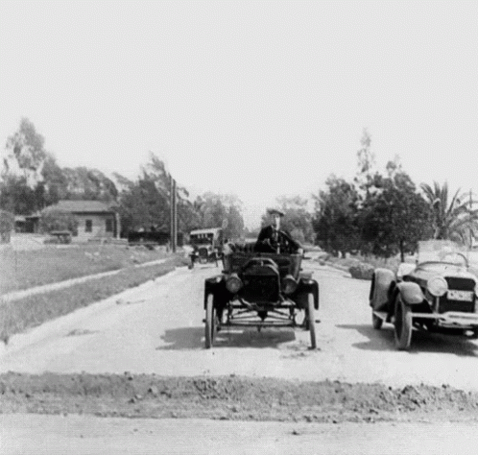
UN EJEMPLO …
¿Qué hago con mi COCHE VIEJO?

Slide 112
Ejemplo: Mi coche ya no es fiable. ¿Qué hago?
Problema | Transporte no fiable
Intereses | Transporte fiable y seguro; buen estilo; precio bajo
Impulsores | El tiempo (coche envejece) Lugar de trabajo, supermercado, etc. Recursos Otras opciones de transporte Clima/tiempo Otros factors (¿Cambio en la familia?)
¿Y “la tendencia” de cada impulsor?

Slide 113
Ejemplo: Mi coche ya no es fiable. ¿Qué hago?
Escenarios | Carro se pone peligroso y menos fiable Carro no sufre averías (menos probable)
Comodines | Oficina presta/regala carro Gano la lotería Emergencia familiar, etc.
Implicaciones | ¿Capacidad de ir al trabajo? ¿Accidente? ¿Problemas familiares?

Slide 114
Así que … ¿Qué necesitamos para
hacer decisiones BUENAS?
En este ejemplo, ¿qué he hecho?
Examino las causas (impulsores)
Examino qué pasa (tendencias)
Examino lo que probablemente va
a suceder (escenarios)
Examino lo que podría pasar (escenarios alternativos)
Examino eventos “baja probabilidad, alto impacto” (comodines)
Examino mis opciones
Examino las implicaciones/consecuencias
NUESTRO MODELO ANALÍTICO
HAGO MI DECISIÓN

Slide 115
Un análisis gringo – no oficial – sobre un problema que tenemos en común en Centroamérica
Problema: ¿Qué hacemos para controlar la migración?
Proceso analítico: Entender los impulsores y tendencias
“Pull”
causas, factores
contexto, desarrollo
“Push”

Slide 116
¿Qué factores están IMPULSANDO el fenómeno?
¿Qué peso de importancia damos a cada uno?
¿¿TENDENCIA??
¿¿TENDENCIA??
¿¿TENDENCIA??
Pobreza
Los carteles
Sistema educación
¿¿TENDENCIA??
¿¿TENDENCIA??
¿¿TENDENCIA??
Geografía
Falta de cooperación
Atributos culturales
¿¿TENDENCIA??
¿¿TENDENCIA??
¿¿TENDENCIA??
Élites distantes
Corrupción
Instituciones débiles
¿¿TENDENCIA??
¿¿TENDENCIA??
¿¿TENDENCIA??
Armas de EEUU
Maras deportadas
Demografía
INGREDIENTE SECRETO DEL BUEN ANÁLISIS:
Los factores que están IMPULSANDO el fenómeno …
son los factores que PODRÍAN CAMBIAR el fenómeno.

Slide 117
Q: ¿Cómo puede análisis de cada impulsor ayudar a los decisores?
EL DECISOR NOS PREGUNTA …
¿¿CÓMO CAMBIAR??
¿¿CÓMO CAMBIAR??
¿¿CÓMO CAMBIAR??
Pobreza
Los carteles
Sistema educación
¿¿CÓMO CAMBIAR??
¿¿CÓMO CAMBIAR??
¿¿CÓMO CAMBIAR??
Geografía
Falta de cooperación
Atributos culturales
¿¿CÓMO CAMBIAR??
¿¿CÓMO CAMBIAR??
¿¿CÓMO CAMBIAR??
Élites distantes
Corrupción
Instituciones débiles
¿¿CÓMO CAMBIAR??
¿¿CÓMO CAMBIAR??
¿¿CÓMO CAMBIAR??
Armas de EEUU
Maras deportadas
Demografía

Slide 118
DISCUSIÓN
En asuntos nacionales e internacionales actuales …
¿Cuáles son los impulsores que ustedes ven?
¿Ayudan a los decisores hacer mejores decisiones?

Slide 119
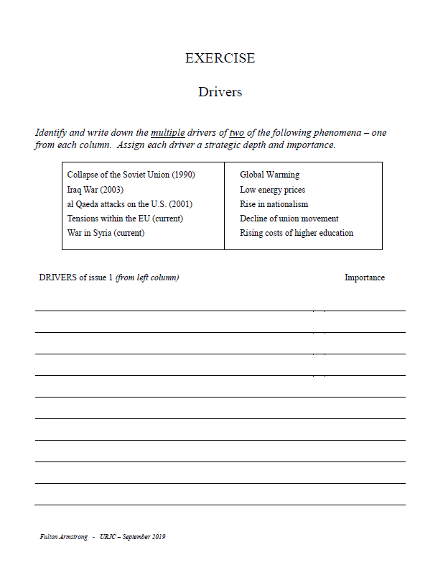


DISCUSIÓN
¿Cuáles son los impulsores?
C
B
handout B

Slide 120
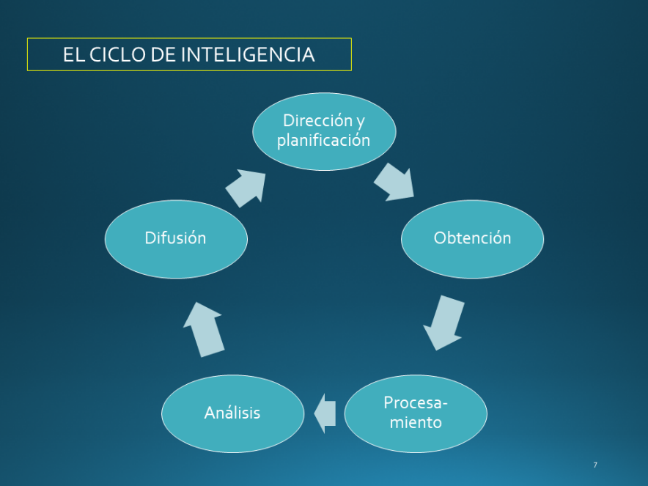
EN RESUMEN: Para hacer decisiones BUENAS
el decisor necesita…
Que los analistas hagan un esfuerzo consciente, disciplinado para …
  entender sus intereses
  consolidar, recolectar, y
  evaluar información
  analizar – en todos sentidos
  – la información
  seguir un proceso transparente
  controlar deseos y prejuicios de todos

Slide 121
Los decisores necesitan …
BUENA INFORMACIÓN
oportuna, objetiva, independiente, sin agenda ninguna
transparente, honesta (separando lo que se sabe, lo que se piensa, y lo que se especula)
ÚTIL Y RELEVANTE
  enfocada en los impulsores (diferenciando causas/ efectos, síntomas/enfermedades)
  identificando los tendencias
  produciendo escenarios realistas (con probabilidades realistas) – con alternativos y comodines
confidencial
Éste es nuestro modelo.

Slide 122
¿Quién es el decisor, y qué quiere y necesita?
Tres perspectivas:
¿Cómo hacemos todos una decisión? ¿Qué necesitamos?
¿Cúales son las diferencias entre “ellos” (decisores) y “nosotros” (analistas)?
¿Cúal es la diferencia entre lo que ellos desean tener y lo que necesitan?

Slide 123
Diferencias entre « ellos » y « nosotros »
(decisores y analistas)
¿Mismo rol en gobierno, compañía, y sociedad?
¿Mismos objectivos? ¿Misma urgencia para rendir resultados?
¿Mismas definiciones de sus intereses?
¿Mismas habilidades y experiencias?
¿Mismo nivel de responsabilidad?
¿Misma información?
¿Mismo ambiente de trabajo? ¿Mismo apoyo del organismo?
¿Misma personalidad?
Pero … al final … estamos en el «mismo equipo»

Slide 124
Diferencias entre “ellos” y “nosotros”
(decisores y analistas)
¿Piensas que …
  estamos en el mismo equipo, con objectivos en común?
  se puede explicar la diferencia en énfasis que damos a los asuntos?
  los sectores público y privado resuelven diferencias de manera diferente?
  al fin del día, el decisor es jefe/a y tiene más responsabilidad que nosotros?
  el respeto es esencial, en el centro de la ética institucional?
RESPUESTA (en mayoría de casos): SÍ

Slide 125
¿Quién es el decisor, y qué quiere y necesita?
Tres perspectivas:
¿Cómo hacemos todos una decisión? ¿Qué necesitamos?
¿Cúales son las diferencias entre “ellos” (decisores) y “nosotros” (analistas)?
¿Cúal es la diferencia entre lo que ellos desean tener y lo que necesitan?

Slide 126
¿Hay diferencias entre lo que el decisor quiere y lo que necesita?
¿En qué circunstancias suelen ser significativas las diferencias?
¿Qué factores causan esta discrepancia?
¿Ejemplos?

Slide 127
Pregunta: ¿Qué hacemos cuando hay diferencias entre lo que el decisor quiere y lo que necesita?
Respuesta: Lo mismo que cuando ponemos control sobre nuestros propios deseos
Enfatizamos el buen arte del oficio (tradecraft),
incluyendo …
    clara explicación de los impulsores como factores claves, incluso los que podrían influir la situación
    inclusión de escenarios con varias probabilidades realistas*
*incluyendo, al menos indirectamente, las consecuencias ventajosas y desventajosas de escenarios influídos por sus decisiones

Slide 128
En su forma más simple, el análisis bueno
– lo que el decisor necesita –
le da:
Un resumen claro de lo que sabemos and pensamos sobre la situación actual
    quién, qué, cuándo, dónde, cómo, y por qué
    los impulsores y causas (no sólo los síntomas)
Las tendencias
    qué sucede con cada impulsor
Posibles escenarios, con estimación de probabilidades
Estos son los “juicios principales.”

Slide 129
El análisis educa … es transparente … es relevante … es dinámico.

Slide 130
El éxito es …
Exitosos cuando nuestra información y análisis habilitan al decisor adoptar políticas que
satisfagan necesidades “políticos” de corto- y mediano-plazo, y
sirvan intereses de corto-, mediano-, o largo-plazo de la organización (país, empresa, etc.)

Slide 131
El fracaso es …
Fracasamos cuando el decisor adopte políticas que …
quizás satisfagan su intereses inmediatos, PERO que …
no avisan de desafíos adelante
no identifican oportunidades para avanzar intereses
no sirven los intereses a corto-, mediano-, y largo-plazo de la organización (país, empresa, etc.)

Slide 132
¿Preguntas?
¿Comentarios?
¿Dudas?

Slide 133
CONTINUE CONTINUE

Slide 134
BREAK
15 mins

Slide 135
¿Qué es “el arte del oficio analítico”?
Pasos conscientes para asegurar, lo más posible, que nuestro análisis sea completa, neutral, transparente, útil.
¿Cómo sirve al decisor y sus intereses?
¿Cómo nos sirve a nosotros analistas y a nuestros intereses?
¿Cómo hace que nuestro trabajo sea más fácil (y más divertido)?

Slide 136
INFORMACIÓN
  Compilación
  Investigación/recolección
  Evaluación/validación
  Contextualización
ANÁLISIS DE IMPULSORES
  Identificación
  Jerarquización
  Evolución
  Interrelación dinámica
ESCENARIOS E IMPLICACIONES
  Más probable e impacto
  Menos probable e impacto
  “Comodines” e impacto
MODELO ESENCIAL
A eso añadimos …

Slide 137
Primera cosa
INFORMACIÓN
  Compilación
  Investigación/recolección
  Evaluación/validación
  Contextualización
ANÁLISIS DE IMPULSORES
  Identificación
  Jerarquización
  Evolución
  Interrelación dinámica
ESCENARIOS E IMPLICACIONES
  Más probable e impacto
  Menos probable e impacto
  “Comodines” e impacto
Definición del problema
o la pregunta
¡¡ IMPORTANTÍSIMO !!

Slide 138
Un corto video
¿Cuántas veces pasa la pelota el equipo en blanco?

Slide 139

Un corto video
¿Cuántas veces pasa la pelota el equipo en blanco?

Slide 140
Un corto video
¿Cuántas veces pasa la pelota el equipo en blanco?
¿Qué pasa en este video?
¿Ves algo raro en este video?
¿Hay un oso bailando moonwalk en este video?

Slide 141
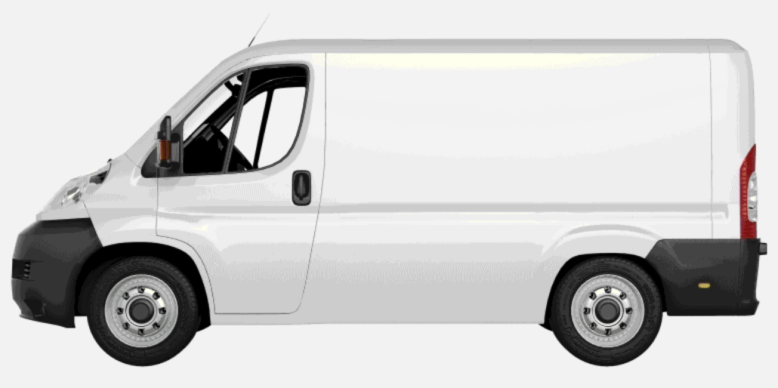
SÍNDROME DE LA FURGONETA BLANCA
nOT me!
“Beltway Snipers” … 3 weeks ... October 2002 … 10 killed, 3 injured … and others

Slide 142



Slide 143
Primera cosa
INFORMACIÓN
  Compilación
  Investigación/recolección
  Evaluación/validación
  Contextualización
ANÁLISIS DE IMPULSORES
  Identificación
  Jerarquización
  Evolución
  Interrelación dinámica
ESCENARIOS E IMPLICACIONES
  Más probable e impacto
  Menos probable e impacto
  “Comodines” e impacto
Definición del problema
o la pregunta
Formulación de hipótesis (o dos)
“Ajustes” de impulsores
Brainstorming para reexaminar suposiciones

Slide 144
Tradecraft Model
Problema o Pregunta
Información
Análisis de Impulsores
Escenarios
Implicaciones
Hipótesis
Definición del problema o pregunta
En palabras neutrales
En vista de los intereses amplios de la entidad
Integridad de información
Compilación Investigación/recolección | Evaluación/validación Contextualización
Exploración de posible(s) explicación(es)
Identificar posibles faltas en información Lanzar proceso científico de probar/invalidar posibilidades Jerarquización
Análisis de impulsores Y TENDENCIAS
Identificación Jerarquización | Evolución Interrelación dinámica
Conclusiones con tres (o más) elementos
Más probable (impulsores como son) Menos probable (impulsores cambian) | “Wildcards” u otro resultado de brainstorming
Discusión de consecuencias para la entidad
Corto y largo plazo | Intereses
handout C

Slide 145
Tradecraft Model
Problema o Pregunta
Información
Análisis de Impulsores
Escenarios
Implicaciones
Hipótesis
Definición del problema o pregunta
En palabras neutrales
En vista de los intereses amplios de la entidad
Integridad de información
Compilación Investigación/recolección | Evaluación/validación Contextualización
Exploración de posible(s) explicación(es)
Identificar posibles faltas en información Lanzar proceso científico de probar/invalidar posibilidades Jerarquización
Análisis de impulsores
Identificación Jerarquización | Evolución Interrelación dinámica
Conclusiones con tres (o más) elementos
Más probable (impulsores como son) Menos probable (impulsores cambian) | “Wildcards” u otro resultado de brainstorming
Discusión de consecuencias para la entidad
Corto y largo plazo | Intereses
handout C

Slide 146

handout D

Slide 147
¿Qué es el arte del oficio?
Tradecraft
Es el proceso CONSCIENTE y DELIBERADO de evaluar y transformar la información cruda para producir descripciones, explicaciones, y conclusiones para nuestros decisores –
libre de prejuicios (ni los nuestros ni del decisor)
libre de manipulación (ni de la agencia productora, ni de las fuentes, ni de las sub-fuentes)
libre (lo más posible) de nuestras limitaciones intelectuales (como pensamiento lineal)

Slide 148
¿Qué es el arte del oficio?
Tradecraft
Nos PERMITE mirar al decisor ojo a ojo y decirle:
He examinado y evaluado toda la información a mi alcance, y mi juicio es que _____ está ocurriendo; que es impulsado por _____ y _____; que está experimentando _____ tendencia(s); que parece resultar en _____ escenario(s); con _____ y _____ consecuencias e implicaciones para nosotros. También asesoro como posible, aunque menos probable, que _____ ocurriría si _____ impulsor cambie de _____ manera, y que tendría _____ consecuencias.

Slide 149
¿Qué es el arte del oficio?
Tradecraft
Nos PERMITE mirar al decisor ojo a ojo y decirle:
He examinado y evaluado toda la información a mi alcance, y mi juicio es que _____ está ocurriendo; que es impulsado por _____ y _____; que está experimentando _____ tendencia(s); que parece resultar en _____ escenario(s); con _____ y _____ consecuencias e implicaciones para nosotros. También asesoro como posible, aunque menos probable, que _____ ocurriría si _____ impulsor cambie de _____ manera, y que tendría _____ consecuencias.

Slide 150
¿Qué es el arte del oficio?
Tradecraft
Nos PERMITE mirar al decisor ojo a ojo y decirle:
He examinado y evaluado toda la información a mi alcance, y mi juicio es que _____ está ocurriendo; que es impulsado por _____ y _____; que está experimentando _____ tendencia(s); que parece resultar en _____ escenario(s); con _____ y _____ consecuencias e implicaciones para nosotros. También asesoro como posible, aunque menos probable, que _____ ocurriría si _____ impulsor cambie de _____ manera, y que tendría _____ consecuencias.

Slide 151
¿Qué es el arte del oficio?
Tradecraft
Nos PERMITE mirar al decisor ojo a ojo y decirle:
He examinado y evaluado toda la información a mi alcance, y mi juicio es que _____ está ocurriendo; que es impulsado por _____ y _____; que está experimentando _____ tendencia(s); que parece resultar en _____ escenario(s); con _____ y _____ consecuencias e implicaciones para nosotros. También asesoro como posible, aunque menos probable, que _____ ocurriría si _____ impulsor cambie de _____ manera, y que tendría _____ consecuencias.

Slide 152
¿Qué es el arte del oficio?
Tradecraft
Nos PERMITE mirar al decisor ojo a ojo y decirle:
He examinado y evaluado toda la información a mi alcance, y mi juicio es que _____ está ocurriendo; que es impulsado por _____ y _____; que está experimentando _____ tendencia(s); que parece resultar en _____ escenario(s); con _____ y _____ consecuencias e implicaciones para nosotros. También asesoro como posible, aunque menos probable, que _____ ocurriría si _____ impulsor cambie de _____ manera, y que tendría _____ consecuencias.

Slide 153
¿Qué es el arte del oficio?
Tradecraft
Nos PERMITE mirar al decisor ojo a ojo y decirle:
He examinado y evaluado toda la información a mi alcance, y mi juicio es que _____ está ocurriendo; que es impulsado por _____ y _____; que está experimentando _____ tendencia(s); que parece resultar en _____ escenario(s); con _____ y _____ consecuencias e implicaciones para nosotros. También asesoro como posible, aunque menos probable, que _____ ocurriría si _____ impulsor cambie de _____ manera, y que tendría _____ consecuencias.

Slide 154
¿Qué es el arte del oficio?
Tradecraft
Nos PERMITE mirar al decisor ojo a ojo y decirle:
He examinado y evaluado toda la información a mi alcance, y mi juicio es que _____ está ocurriendo; que es impulsado por _____ y _____; que está experimentando _____ tendencia(s); que parece resultar en _____ escenario(s); con _____ y _____ consecuencias e implicaciones para nosotros. También asesoro como posible, aunque menos probable, que _____ ocurriría si _____ impulsor cambie de _____ manera, y que tendría _____ consecuencias.

Slide 155
¿Qué es el arte del oficio?
Tradecraft
Nos PERMITE mirar al decisor ojo a ojo y decirle:
He examinado y evaluado toda la información a mi alcance, y mi juicio es que _____ está ocurriendo; que es impulsado por _____ y _____; que está experimentando _____ tendencia(s); que parece resultar en _____ escenario(s); con _____ y _____ consecuencias e implicaciones para nosotros. También asesoro como posible, aunque menos probable, que _____ ocurriría si _____ impulsor cambie de _____ manera, y que tendría _____ consecuencias.

Slide 156
¿Qué es el arte del oficio?
Tradecraft
Nos PERMITE mirar al decisor ojo a ojo y decirle:
He examinado y evaluado toda la información a mi alcance, y mi juicio es que _____ está ocurriendo; que es impulsado por _____ y _____; que está experimentando _____ tendencia(s); que parece resultar en _____ escenario(s); con _____ y _____ consecuencias e implicaciones para nosotros. También asesoro como posible, aunque menos probable, que _____ ocurriría si _____ impulsor cambie de _____ manera, y que tendría _____ consecuencias.

Slide 157
¿Qué es el arte del oficio?
Tradecraft
El arte del oficio también es HUMILDAD ESTRUCTURADA – la voluntad de conceder que
cualquier asunto que merece nuestro análisis es asunto difícil
nuestra información en raras veces (o nunca) es suficientemente buena
nuestra especulación es “informada” por nuestra pericia, pero siempre debemos ser cautelosos en nuestra confianza
si el escenario “probable” no se realiza, también ofrecemos escenarios alternativos

Slide 158
¿Qué es el arte del oficio?
El proceso CONSCIENTE de …
  chequear SUPOSICIONES y PREFERENCIAS y canalizarlas hacia las HIPOTESIS que rigorosamente probamos
  saber los HECHOS and examinar sus FUENTES
  admitir FALTAS en nuestra información y explorar posibles fuentes alternativas
  examinar los IMPULSORES y TENDENCIAS de una situación
  considerar las probabilidades de VARIOS ESCENARIOS
  examinar las IMPLICACIONES/REPERCUSIONES
  volver al principio – CHEQUEANDO, CHEQUEANDO, Y CHEQUEANDO

Slide 159
Es decir …
El arte del oficio analítico es proceso consciente, neutral, y completo
de
PENSAMIENTO CRÍTICO
Eso es lo que el decisor necesita de nosotros.

Slide 160
Ejemplos
Tradecraft
¿Cúales son …
las presunciones |  | guerra en Irán?
las hipóteses |  | Gaza?
elementos claves |  | el terrorismo?
impulsores |  | la migración transnacional?
tendencias |  | el narcotráfico?
escenarios |  | crisis en Venezuela?
implicaciones |  | calentamiento ambiental?

Slide 161
SEGUIMOS CON EL MODELO
¿Ya tenéis … ?
¿Tema?
¿Tésis?
¿Hechos básicos?
¿Impulsores?
¿Tendencias/corrientes?
Próxima etapa

Slide 162
SEGUIMOS CON EL MODELO
¿Ya tenéis … ?
¿Tema?
¿Tésis?
¿Hechos básicos?
¿Impulsores?
¿Tendencias/corrientes?
Próxima etapa

Slide 163
Escenario Principal
¿Qué va a pasar a corto, mediano, largo plazo?
¿En qué impulsores (y sus tendencias) se basa este escenario?
¿Cuánta confianza tenemos en este escenario?
¿Qué nivel de probabilidad le designamos?

Slide 164
Creando el Escenario Principal
impulsor y tendencia
Escenario
Principal
impulsor y tendencia
impulsor y tendencia
impulsor y tendencia
impulsor y tendencia
impulsor y tendencia

Slide 165
Creando el Escenario Principal
¿Qué es, y qué nos aporta?
¿Cómo lo desarrollamos?
¿Cómo asignamos su probabilidad?
¿Cómo lo presentamos?

Slide 166
Creando el Escenario Alternativo
impulsor y tendencia
impulsor y tendencia
impulsor y tendencia
impulsor y tendencia
impulsor y tendencia
Escenario
Alternativo
impulsor y tendencia

Slide 167
Creando el Escenario Alternativo
O MÁS COMÚN
impulsor y tendencia
impulsor y tendencia
impulsor y tendencia
impulsor y tendencia
Escenario
Alternativo
impulsor y tendencia
impulsor y tendencia

Slide 168
Veamos un Ejemplo

Slide 169
EJEMPLO: La migración centroamericana al norte
corrupción
Escenario
Principal
violencia
pobreza
gobierno débil
“Seguirá empeorando”
demografía
“Luz verde” en EE.UU.

Slide 170
EJEMPLO: La migración centroamericana al norte
¿Qué le comunicas a tu decisor con esto?
corrupción
violencia
pobreza
gobierno débil
Escenario
Alternativo
demografía
“Luz verde” en EE.UU.
“Disminuirá”

Slide 171


¿Ves el valor … para ti … y para el decisor?

Slide 172
¿Con qué nivel de probabilidad?

Slide 173
¿Qué probabilidad hay?
“Certain”
100
100%
90%
80%
70%
60%
50%
40%
30%
20%
10%
0%
“Almost certain”
87-99
“Probably”
63-87
“Es arte,
no ciencia.”
“About-even chances”
40-60
Source:
Informal CIA Working Paper
“Probably not”
20-40
“Almost certainly not”
2-12
“Impossible”
0

Slide 174

¿Qué probabilidad hay?
Words of Estimative Probability
Source: 2007 National Intelligence Estimate, Iran: Nuclear Intentions and Capabilities, and other products)

Slide 175

PROBABILITY YARDSTICK
0
¼
½
¾
1
A
B
C
D
E
F
G
0%
25%
50%
75%
100%
A | 0-5% | Remote chance
B | 10-20% | Highly unlikely
C | 25-35% | Unlikely
D | 40-50% | Realistic possibility
E | 55-75% | Likely or probable
F | 80-90% | Highly likely
G | 95-100% | Almost certain

Slide 176


¿Qué dirías en castellano?
Handout E

Slide 177

¿Qué probabilidad hay?
 |  | 100%
 |  | 90%
 |  | 80%
 |  | 70%
 |  | 60%
 |  | 50%
 |  | 40%
 |  | 30%
 |  | 20%
 |  | 10%
 |  | 0%
¿Qué escala y qué palabras en español
usarías tú?

Slide 178



K
EXERCISE WORKSHEET
¿Cuál es el escenario principal?
¿Cuál es el alternativo?
¿Qué probabilidades tienen?
¿Los impulsores (y el peso que les asignas) y las tendencias que producen el escenario?

Slide 179
Armados con …
La tésis
Los hechos básicos
Los impulsores
Las tendencias/corrientes
Un escenario principal
Uno/dos escenarios alternativos
Probabilidades
Avanzamos …
los comodines
las implicaciones

Slide 180

“Comodines” (wildcards)
Sumamente baja probabilidad;
imposible de predecir o pronosticar …
pero …
Cambia drásticamente nuestro análisis
Algo que, en nuestra lista de presunciones,
calculamos como algo fuera del análisis
RAE: En algunos juegos de naipes o de dados, carta o cara del dado que se puede aplicar a cualquier suerte favorable.

Slide 181
“Comodines” (wildcards)
EJEMPLOS
Muerte por causa natural de un líder
Asesinato sin ningún indicio
Desastres naturales, epidemia, etc.
Crisis totalmente ajena al contexto del análisis

Slide 182
Analizando las implicaciones
¿Qué importancia tienen la situación actual y los escenarios para el decisor?
    ¿Por qué debe prestar atención?
    ¿Cómo pueden afectar sus intereses?

Slide 183


Analizando las implicaciones
Opportunity analysis
vs
Warning analysis

Slide 184
¿Cuáles son las implicaciones …?
ESCENARIO: Guerra
EJEMPLOS
(warning)
crisis humanitaria
migración incontrolada
desorden
ESCENARIO: Elecciones no concluyentes
tensiones políticas
indecisión
daño a instituciones
ESCENARIO: Colapso económico
desempleo
sufrimiento popular
tensiones

Slide 185
Analizando las implicaciones
ESCENARIO: Calentamiento global
EJEMPLOS
(warning)
reducción en prod. agrícola
escasez de agua
amenaza ciudades costeras
ESCENARIO: Manipulación de redes sociales
amenaza legitimidad
daño a instituciones
desorientación juvenil
ESCENARIO: Nuevos patentes (5G)
monopolios
inseguridad, dudas
tensiones internacionales

Slide 186
¿Dudas?
La tésis
Los hechos básicos
Los impulsores
Las tendencias/corrientes
Éste es nuestro
modelo:
Un escenario principal
Uno/dos escenarios alternativos
Probabilidades
Los comodines
Las implicaciones

Slide 187


La planilla … BUILDING ANALYSIS
La Tesis
“El marco de hechos”
“Comodines”
Impulsores y Tendencias
Implicaciones
“Otros Puntos”
Escenarios
F
Handout F

Slide 188


So, with a thesis sentence at the top, that’s the whole model.
Other Points | Things that don’t fit in rigid structure
 | Give color, texture to analysis
 | Useful in building “narrative” when you write
 | Pet facts, thoughts that you like!
Thesis sentence(s): Main conclusion.
            “Bottom Line Up Front.”
            Short, concise summary – including as many elements as needed to tell the whole story.
Framing: The information your decisionmaker needs to get into the story.
Basics
Not “research or encyclopedia”

Slide 189
La planilla … BUILDING ANALYSIS
¿Cómo nutre tu análisis
– y sirve al decisor –
cada elemento?

Slide 190

No es proceso lineal
, sino espiral.

Slide 191


AN EXAMPLE of a filled-in analytical worksheet
handout H

Slide 192

Así es el modelo en su entero
¿Preguntas? ¿Comentarios?
¿Ideas para mejorarlo?

Slide 193
Pero … ¿estamos totalmente contentos?
¿Tenemos toda confianza? ¿Puede faltar algo?

Slide 194

L
“TORMENTA DE IDEAS”
IDEAS
Propósito:
Asegurar que el análisis considere toda la información y las interpretaciones relevantes.
Definición:
Proceso de liberarnos de la línea establecida -- evadiendo el pensamiento lineal y fortaleciendo nuestra confianza en el análisis.
Sugerencias:
Líder coetáneo
Sin juzgar en ningún aspecto
Cantidad más que calidad
No defender
Seguir sin parar
Estructura ligera, ágil
Todos hablan
Mantener la discusión divertida

Slide 195

Recuerda …

Slide 196

Handout G

Slide 197
Brainstorming
¿Hay algo más que decir? ¿Hay otras interpretaciones que explorar?
¿Ideas para mejorarlo?

Slide 198
¿Comentarios?
¿Dudas?
¿Preguntas?
¿Ya bastante por un día?
Hasta mañana
Las NUEVE en punto
“El que tarda trae desayuno”

Slide 199
EL ANÁLISIS ACCIONABLE
Brindando inteligencia de calidad a decisores
8-9 de mayo 2026
Fulton Armstrong
American University
Syracuse University
Washington, DC

Slide 200
OTROS MODELOS

Slide 201
“The Drivers Model”
Ventajas
  Estructura eficaz
  Transparencia
  Flexibilidad
  Y … más importante:
MÁXIMO VALOR
para el decisor
porque …
La buena política se basa en los impulsores.

Slide 202
Other Models
Cronológico | Clarifica causa-efecto en tiempo

Slide 203
coca
pasta
cocaína
embalaje
Trans-porte
Comer-cialización
Other Models
Flow chart | Clarifica procesos

Slide 204
Other Models
“Value-chain” | Indica el valor añadido en cada etapa de un proceso … para análisis económico
Precursors
(Location A)
Transfer
cash
Final product
(Location B)
Transfer
cash
Commercialization
(Location C)
Transfer
cash

Slide 205
Other Models
“Event-flow” | Indica patrones en series de sucesos, incluyendo sitios, víctimas, circunstancias, sospechosos … útil para análisis criminalístico

Slide 206
Other Models
Decision Matrix | Ayuda lograr un conocimiento de los intereses (y costos de decisiones) de decisores
W
S
Estructura más básica: | Strengths Weaknesses Opportunities Threats
T
O

Slide 207
Other Models
Link Analysis | Revela la relación entre posibles actores … útil para mucho análisis, especialmente criminalístico

Slide 208
Other Models
Scenarios Quadrant | Explora posibilidades influidas por dos variables principales
gobierno autoritario
gobierno autoritario
economía de mercado
gobierno autoritario
economía de mando
economía de mercado
economía de mando
gobierno democrático
economía de mercado
gobierno democrático
economía de mando
gobierno democrático

Slide 209
Otros asuntos …
La politización
Nuestro valor añadido
Nuestros otros clientes
Manteniendo nuestra moral

Slide 210
Politización
¿Qué es, y cómo nos daña?
¿Por qué y cómo sucede?
¿Qué formas toma?
¿Qué tiene que ver la retroalimentación – feedback – del decisor sobre nuestro trabajo?

Slide 211
Politización
¿Qué es “politización al revés”?
¿Cómo y por qué sucede?

Slide 212
Politización
handout M
¿Cómo la prevenimos?
  Emplear buen arte del oficio – con transparencia
      Ser honestos sobre nuestra información
      Poner al lado preferencias institucionales
      Resistir tentación de acceso
  Mantenernos al tanto sobre políticas y la política
  Pensar como un decisor o político
  Enfocarnos en los “intereses nacionales”
  Respetar perspectivas ajenas; respetar procesos e instituciones; respetar la democracia

Slide 213
Nuestro valor añadido
¿Cúal es nuestra contribución especial?
  ¿La información secreta/clandestina?
  ¿Nuestra pericia?
  ¿Que nuestro producto es oportuno?
  ¿Que no tenemos agenda?
  ¿Nuestro arte del oficio rigoroso?
¿Somos más que un medio interno para las noticias, en competencia con los medios masivos?

Slide 214
Nuestros (otros) clientes
¿Quién más es cliente nuestro?
  ¿Sólo el ejecutivo (o presidencia)?
  ¿Nuestros colegas operativos?
  ¿Contactos en el sector privado?
  ¿La prensa?
  “El pueblo”?

Slide 215
Nuestra moral
¿Cómo mantenemos nuestra moral?
  Trabajo interesante pero muchas veces difícil
  No recibimos la misma retroalimentación para el ego que los operativos y decisores
Así que …
  ¿Cómo nos motivamos?
  ¿Cómo recargamos nuestras baterías?
  ¿Cómo sabemos el valor de lo que hacemos?

Slide 216
Respuesta corta
Satisfacción y orgullo
sabiendo que nuestra contribución es esencial, honesto, y estratégico.
Y sabiendo que …
Somos parte estratégica del “cerebro” de la organización – guiándola con hechos y análisis
(y sin agenda).

Slide 217



Queda grabado …
«y conocerán la verdad y la verdad los hará libres»
John 8:32

Slide 218
EL ANÁLISIS ACCIONABLE
Brindando inteligencia de calidad a decisores
8-9 de mayo 2026
Fulton Armstrong
American University
Syracuse University
Washington, DC

